Slide 1


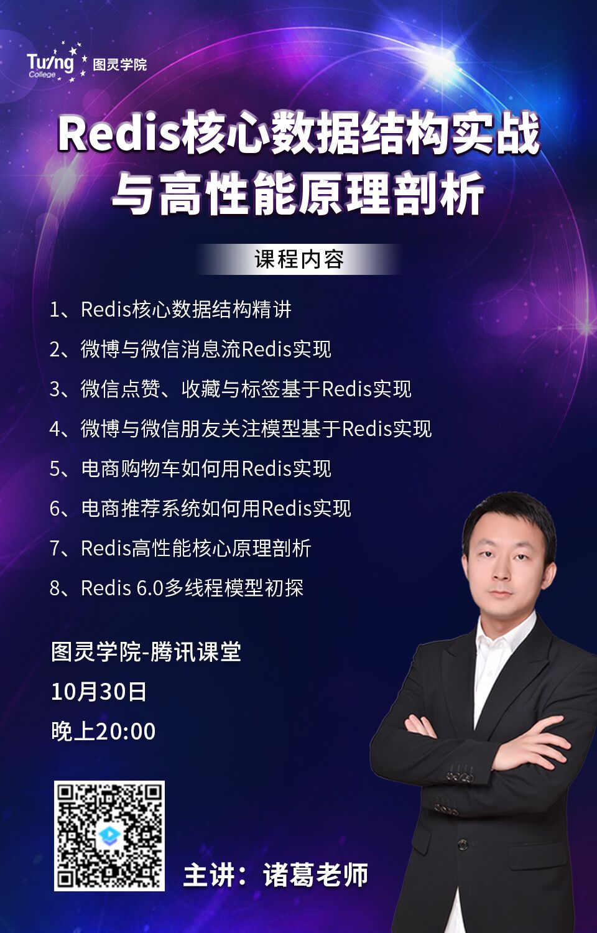

VIP 架构课

Slide 2

讲师介绍
诸葛老师
前京东，唯品会Java架构师
十余年一线互联网公司研发经验 参与并主导多个千万级并发互联网项目
擅长分布式，高并发及微服务架构

Slide 3
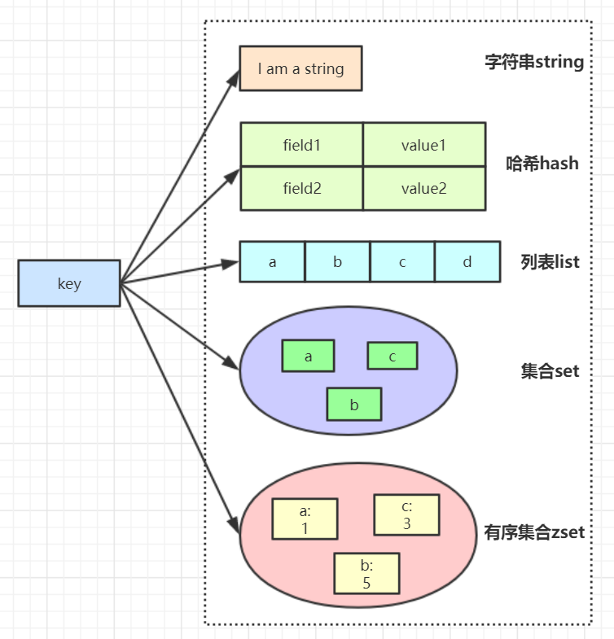
五种数据结构

Slide 4
String 结构
字符串常用操作
SET key value //存入字符串键值对
MSET key value [key value ...] //批量存储字符串键值对
SETNX key value //存入一个不存在的字符串键值对
GET key //获取一个字符串键值
MGET key [key ...] //批量获取字符串键值
DEL key [key ...] //删除一个键
EXPIRE key seconds //设置一个键的过期时间(秒)
原子加减
INCR key //将key中储存的数字值加1
DECR key //将key中储存的数字值减1
INCRBY key increment //将key所储存的值加上increment
DECRBY key decrement //将key所储存的值减去decrement

Slide 5
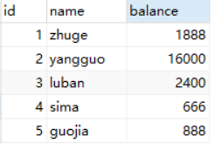
String 应用场景
单值缓存
SET key value
GET key
对象缓存
1) SET user:1 value(json格式数据)
2) MSET user:1:name zhuge user:1:balance 1888
MGET user:1:name user:1:balance
分布式锁
SETNX product:10001 true //返回1代表获取锁成功
SETNX product:10001 true //返回0代表获取锁失败
。。。执行业务操作
DEL product:10001 //执行完业务释放锁
SET product:10001 true ex 10 nx //防止程序意外终止导致死锁

Slide 6
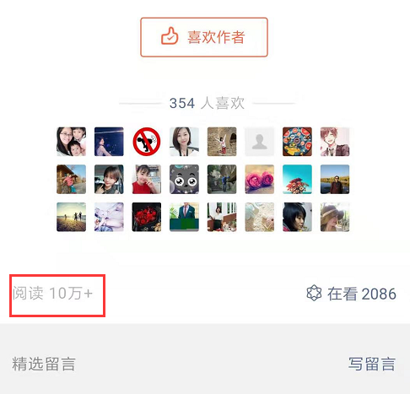
String 应用场景
计数器
INCR article:readcount:{文章id}
GET article:readcount:{文章id}
Web集群session共享
spring session + redis实现session共享
分布式系统全局序列号
INCRBY orderId 1000 //redis批量生成序列号提升性能

Slide 7
Hash结构
Hash常用操作
HSET key field value //存储一个哈希表key的键值
HSETNX key field value //存储一个不存在的哈希表key的键值
HMSET key field value [field value ...] //在一个哈希表key中存储多个键值对
HGET key field //获取哈希表key对应的field键值
HMGET key field [field ...] //批量获取哈希表key中多个field键值
HDEL key field [field ...] //删除哈希表key中的field键值
HLEN key //返回哈希表key中field的数量
HGETALL key //返回哈希表key中所有的键值
HINCRBY key field increment //为哈希表key中field键的值加上增量increment

Slide 8
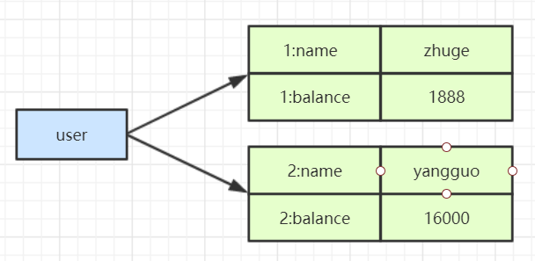
Hash应用场景
对象缓存
HMSET user {userId}:name zhuge {userId}:balance 1888
HMSET user 1:name zhuge 1:balance 1888
HMGET user 1:name 1:balance

Slide 9
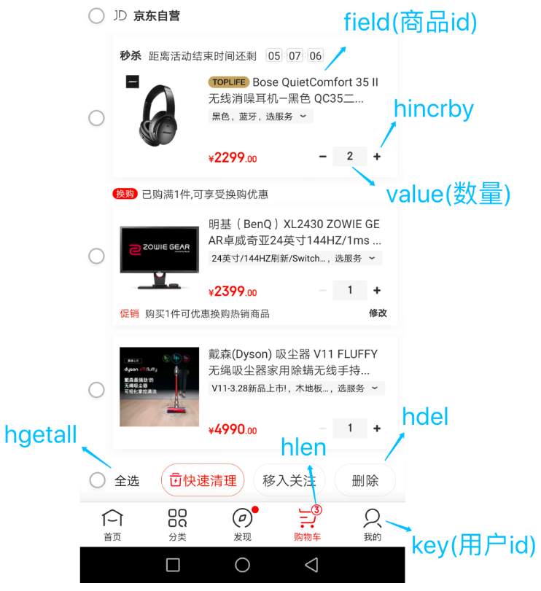
Hash应用场景
电商购物车
1）以用户id为key
2）商品id为field
3）商品数量为value
购物车操作
添加商品→hset cart:1001 10088 1
增加数量→hincrby cart:1001 10088 1
商品总数→hlen cart:1001
删除商品→hdel cart:1001 10088
获取购物车所有商品→hgetall cart:1001

Slide 10
Hash结构优缺点
优点
1）同类数据归类整合储存，方便数据管理
2）相比string操作消耗内存与cpu更小
3）相比string储存更节省空间
缺点
过期功能不能使用在field上，只能用在key上
Redis集群架构下不适合大规模使用

Slide 11
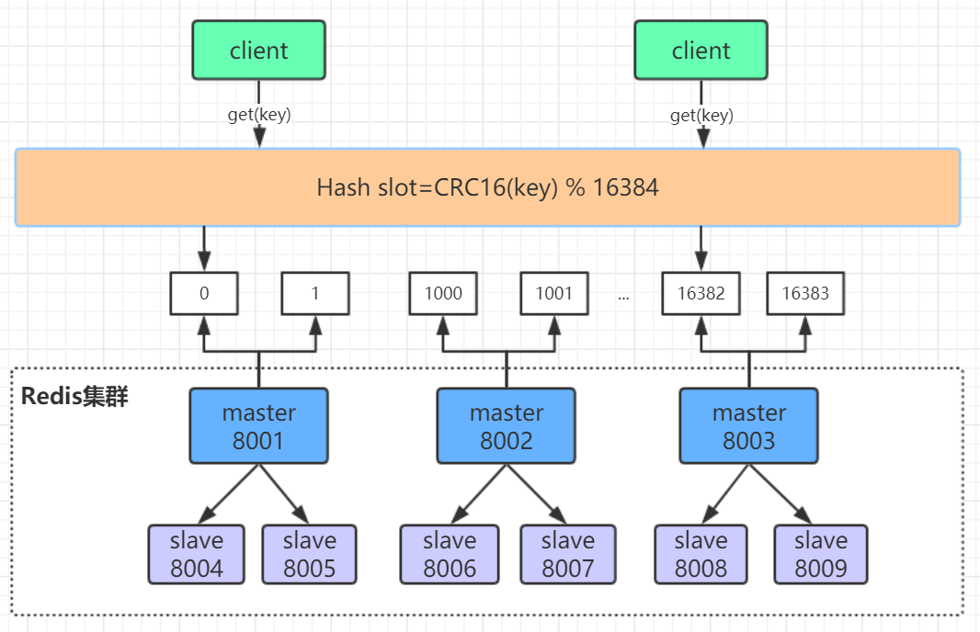
Redis集群架构

Slide 12
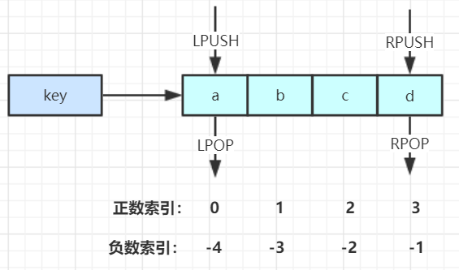
List结构
List常用操作
LPUSH key value [value ...] //将一个或多个值value插入到key列表的表头(最左边)
RPUSH key value [value ...] //将一个或多个值value插入到key列表的表尾(最右边)
LPOP key //移除并返回key列表的头元素
RPOP key //移除并返回key列表的尾元素
LRANGE key start stop //返回列表key中指定区间内的元素，区间以偏移量start和stop指定
BLPOP key [key ...] timeout //从key列表表头弹出一个元素，若列表中没有元素，阻塞等待 timeout秒,如果timeout=0,一直阻塞等待
BRPOP key [key ...] timeout //从key列表表尾弹出一个元素，若列表中没有元素，阻塞等待 timeout秒,如果timeout=0,一直阻塞等待

Slide 13
List应用场景
常用数据结构
Stack(栈) = LPUSH + LPOP
Queue(队列）= LPUSH + RPOP
Blocking MQ(阻塞队列）= LPUSH + BRPOP

Slide 14
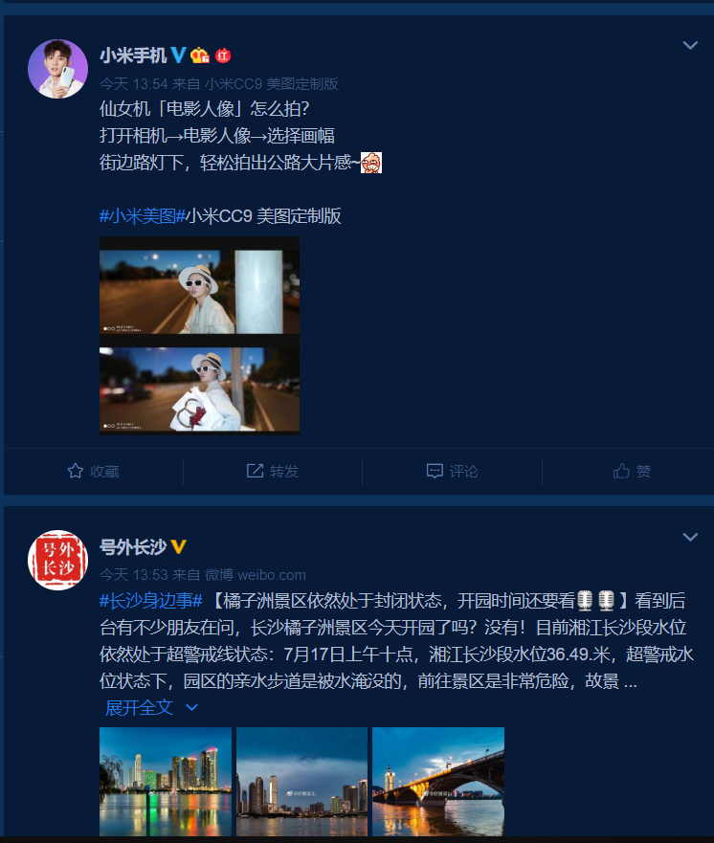
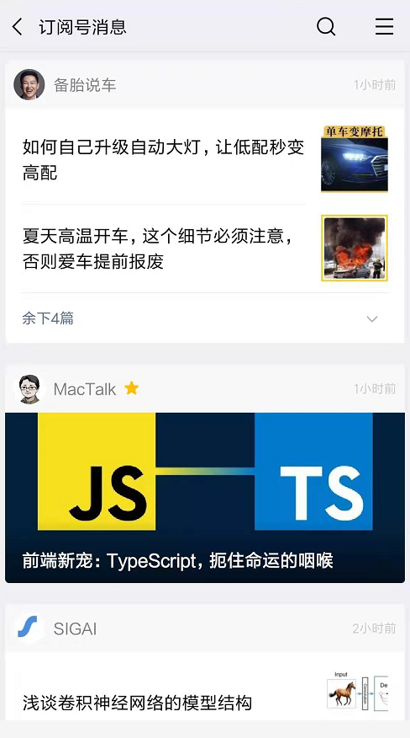
List应用场景
微博和微信公号消息流

Slide 15
List 应用场景
微博消息和微信公号消息
诸葛老师关注了MacTalk，备胎说车等大V
1）MacTalk发微博，消息ID为10018
LPUSH msg:{诸葛老师-ID} 10018
2）备胎说车发微博，消息ID为10086
LPUSH msg:{诸葛老师-ID} 10086
3）查看最新微博消息
LRANGE msg:{诸葛老师-ID} 0 4

Slide 16
Set结构
Set常用操作
SADD key member [member ...] //往集合key中存入元素，元素存在则忽略，
若key不存在则新建
SREM key member [member ...] //从集合key中删除元素
SMEMBERS key //获取集合key中所有元素
SCARD key //获取集合key的元素个数
SISMEMBER key member //判断member元素是否存在于集合key中
SRANDMEMBER key [count] //从集合key中选出count个元素，元素不从key中删除
SPOP key [count] //从集合key中选出count个元素，元素从key中删除
Set运算操作
SINTER key [key ...] //交集运算
SINTERSTORE destination key [key ..] //将交集结果存入新集合destination中
SUNION key [key ..] //并集运算
SUNIONSTORE destination key [key ...] //将并集结果存入新集合destination中
SDIFF key [key ...] //差集运算
SDIFFSTORE destination key [key ...] //将差集结果存入新集合destination中

Slide 17
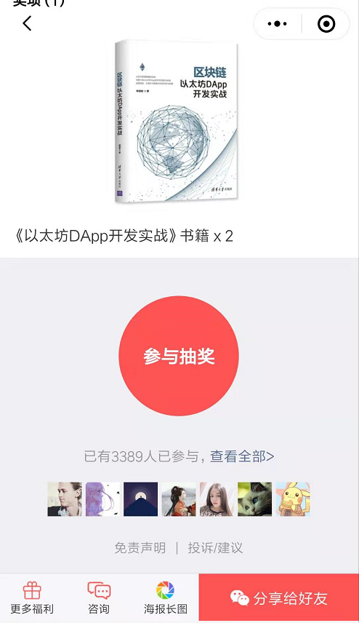
Set应用场景
微信抽奖小程序
1）点击参与抽奖加入集合
SADD key {userlD}
2）查看参与抽奖所有用户
SMEMBERS key
3）抽取count名中奖者
SRANDMEMBER key [count] / SPOP key [count]

Slide 18
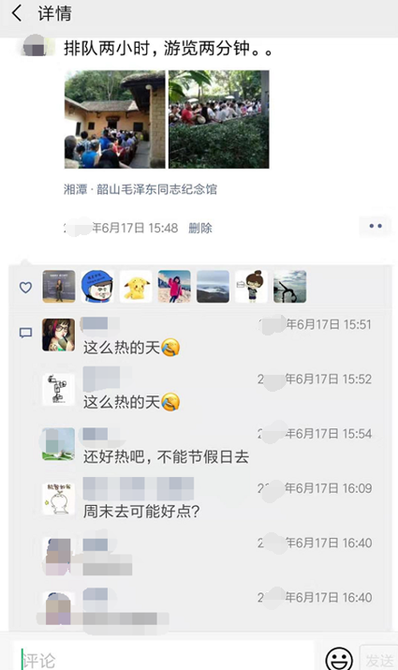
Set应用场景
微信微博点赞，收藏，标签
1) 点赞
SADD like:{消息ID} {用户ID}
2) 取消点赞
SREM like:{消息ID} {用户ID}
3) 检查用户是否点过赞
SISMEMBER like:{消息ID} {用户ID}
4) 获取点赞的用户列表
SMEMBERS like:{消息ID}
5) 获取点赞用户数
SCARD like:{消息ID}

Slide 19
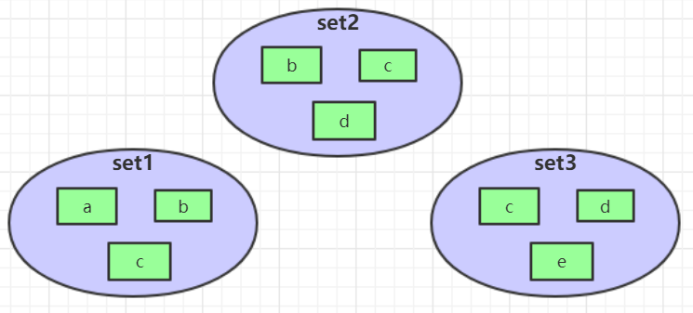
Set应用场景
集合操作
SINTER set1 set2 set3 → { c }
SUNION set1 set2 set3 → { a,b,c,d,e }
SDIFF set1 set2 set3 → { a }

Slide 20
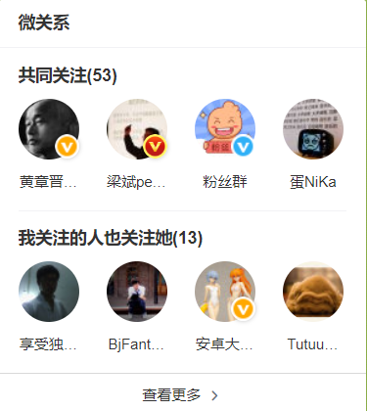

Set应用场景
集合操作实现微博微信关注模型
1) 诸葛老师关注的人:
zhugeSet-> {guojia, xushu}
2) 杨过老师关注的人:
yangguoSet--> {zhuge, baiqi, guojia, xushu}
3) 郭嘉老师关注的人:
guojiaSet-> {zhuge, yangguo, baiqi, xushu, xunyu)
4) 我和杨过老师共同关注:
SINTER zhugeSet yangguoSet--> {guojia, xushu}
5) 我关注的人也关注他(杨过老师):
SISMEMBER guojiaSet yangguo
SISMEMBER xushuSet yangguo
6) 我可能认识的人:
SDIFF yangguoSet zhugeSet->(zhuge, baiqi}

Slide 21
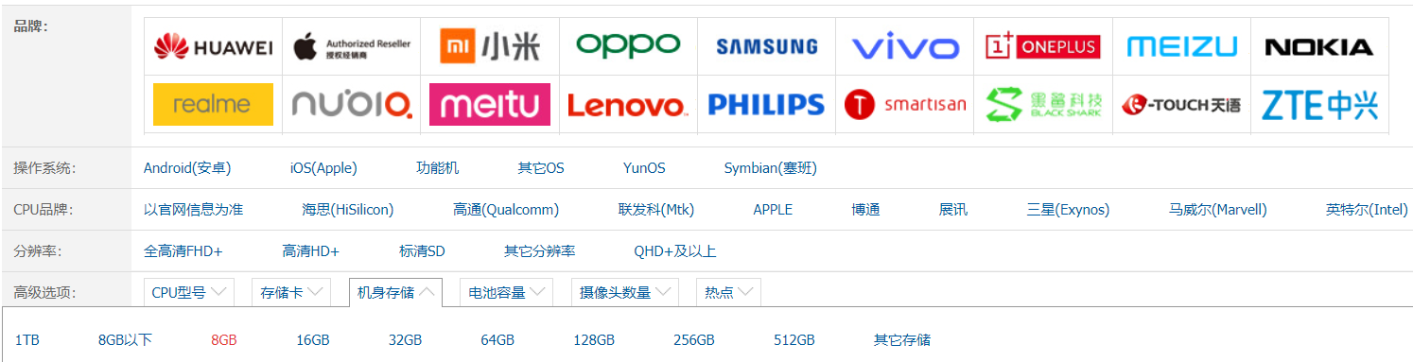
Set应用场景
集合操作实现电商商品筛选
SADD brand:huawei P40
SADD brand:xiaomi mi-10
SADD brand:iPhone iphone12
SADD os:android P40 mi-10
SADD cpu:brand:intel P40 mi-10
SADD ram:8G P40 mi-10 iphone12
SINTER os:android cpu:brand:intel ram:8G → {P40，mi-10}

Slide 22
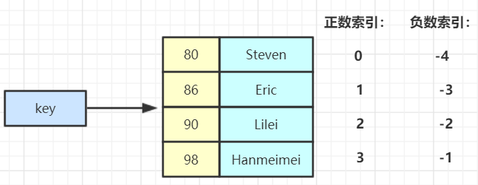
ZSet有序集合结构
ZSet常用操作
ZADD key score member [[score member]…] //往有序集合key中加入带分值元素
ZREM key member [member …] //从有序集合key中删除元素
ZSCORE key member //返回有序集合key中元素member的分值
ZINCRBY key increment member //为有序集合key中元素member的分值加上increment
ZCARD key //返回有序集合key中元素个数
ZRANGE key start stop [WITHSCORES] //正序获取有序集合key从start下标到stop下标的元素
ZREVRANGE key start stop [WITHSCORES] //倒序获取有序集合key从start下标到stop下标的元素
Zset集合操作
ZUNIONSTORE destkey numkeys key [key ...] //并集计算
ZINTERSTORE destkey numkeys key [key …] //交集计算

Slide 23
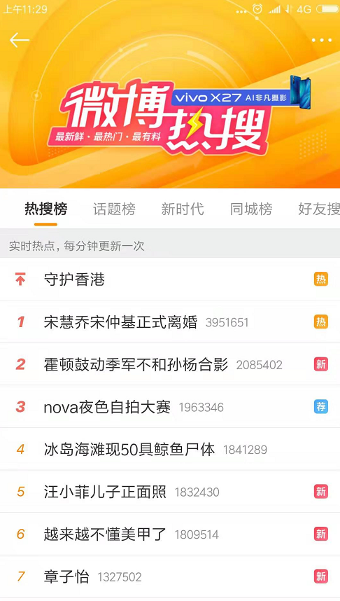
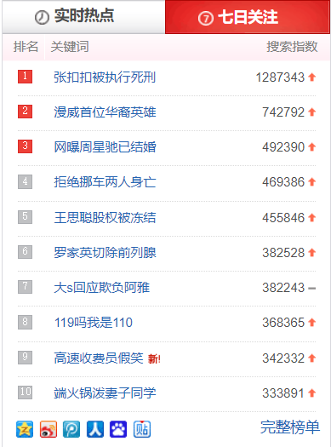
Zset应用场景
Zset集合操作实现排行榜
1）点击新闻
ZINCRBY hotNews:20190819 1 守护香港
2）展示当日排行前十
ZREVRANGE hotNews:20190819 0 9 WITHSCORES
3）七日搜索榜单计算
ZUNIONSTORE hotNews:20190813-20190819 7
hotNews:20190813 hotNews:20190814... hotNews:20190819
4）展示七日排行前十
ZREVRANGE hotNews:20190813-20190819 0 9 WITHSCORES

